Slide 1
CẤU TRÚC MÁY TÍNH
GV: Đào Quốc Phương
Email: daoquocphuong@gmail.com

Slide 2
Tài liệu tham khảo
Giáo trình vi xử lý và cấu trúc máy tính - Ngô Diên Tập
Tập bài giảng cấu trúc máy tính

Slide 3
Đề cương môn học
Chương 1. Tổng quan về máy tính
Chương 2. Kiến trúc cơ bản của máy tính
Chương 3. Bộ xử lý trung tâm (CPU)
Chương 4. Lập trình hợp ngữ
Chương 5. Bộ nhớ máy tính
Chương 6. Thiết bị ngoại vi

Slide 4
Cấu trúc máy tính
Chương 1
TỔNG QUAN VỀ MÁY TÍNH

Slide 5
Nội dung
1. Máy tính & phân loại
2. Lịch sử phát triển máy tính
3. Số học máy tính

Slide 6
1. Máy tính & Phân loại
Máy tính
Máy tính (Computer) là thiết bị điện tử thực hiện các công việc sau:
  Nhận thông tin vào
  Xử lý thông tin theo dãy các lệnh được nhớ sẵn bên trong
  Đưa thông tin ra.
Dãy các lệnh nằm trong bộ nhớ để yêu cầu máy tính thực hiện công việc cụ thể gọi là chương trình (program)
-> Máy tính hoạt động theo chương trình.

Slide 7
Máy tính
Bộ xử lý trung tâm
(Central Processing Unit)
Các thiết bị vào (Input Devices)
Các thiết bị ra (Output Devices)
Bộ nhớ máy tính
(Main Memory)

Slide 8
Sơ đồ phân cấp của máy tính
Người sử dụng
Người lập trình
Người thiết kế
HĐH
Chương trình ứng dụng
Hệ điều hành
BIOS
Phần cứng
Hệ điều hành cung cấp các dịch vụ, hàm chức năng API (tạo xóa thư mục, định dạng ổ đĩa…)
BIOS cung cấp các hàm cho HĐH để thực hiện các chức năng vào ra cơ bản (đọc phím, xuất dữ liệu…)
Phần cứng: là nơi thực thi các yêu cầu của người sử dụng. Vi xử lý là thiết bị cuối cùng thực thi lệnh

Slide 9
Phần cứng & Phần mềm
Phần cứng (hardware) để chỉ toàn bộ những thiết bị cơ khí, điện tử tạo nên máy tính (ổ đĩa, màn hình…)
-> Hệ thống vật lý của máy tính
Phần mềm (software) để chỉ chương trình máy tính được thực thi trên phần cứng (HĐH, trình tiện ích, trình ứng dụng như MS Word, Excel…, ngôn ngữ lập trình như Pascal, C++, Java…)
-> Các chương trình và dữ liệu

Slide 10
Phân loại máy tính
Phân loại truyền thống:
  Máy vi tính (Microcomputers)
  Máy tính nhỏ (Minicomputers)
  Máy tính lớn (Mainframe Computers)
  Siêu máy tính (Supercomputers)
Phân loại máy tính hiện đại
  Máy tính cá nhân (Personal Computers)
  Máy chủ (Server Computers)
  Máy tính nhúng (Embedded Computers)

Slide 11
Máy tính cá nhân PC
Là loại máy tính phổ biến nhất
Các loại máy tính cá nhân:
  Máy tính để bàn (Desktop)
  Máy tính xách tay (Laptop)
1981 -> IBM giới thiệu máy tính IBM-PC sử dụng bộ xử lý Intel 8088
1984 -> Apple đưa ra Macintosh sử dụng bộ xử lý Motorola 68000

Slide 12
Máy chủ
Thực chất là máy phục vụ
Dùng trong mạng theo mô hình mạng
Client/Server (Khách hàng/Người phục vụ)
Tốc độ và hiệu năng tính toán cao
Dung lượng bộ nhớ lớn
Độ tin cậy cao

Slide 13
Máy tính nhúng
Được đặt trong thiết bị khác để điều khiển thiết bị đó làm việc
Được thiết kế chuyên dụng
Ví dụ:
  Điện thoại di động
  Máy ảnh số
  Bộ điều khiển trong máy giặt, điều hoà nhiệt độ

Slide 14
2. Lịch sử phát triển máy tính
Thế hệ thứ nhất (1945-1954): Máy tính dùng đèn điện tử chân không
Thế hệ thứ hai (1955-1964): Máy tính dùng transistor
Thế hệ thứ ba (1965-1974): Máy tính dùng vi mạch SSI, MSI
Thế hệ thứ tư (1975-1990): Máy tính dùng vi mạch LSI, VLSI
Thế hệ thứ năm (1991-now): Máy tính dùng vi mạch ULSI, SoC

Slide 15
Máy tính dùng đèn điện tử
ENIAC- Máy tính điện tử đầu tiên
  Electronic Numerical Intergator And Computer
  Dự án của Bộ Quốc phòng Mỹ
  Do John Mauchly và John Presper Eckert ở Đại học Pennsylvania thiết kế.
  Bắt đầu từ năm 1943, hoàn thành năm 1946
  Nặng 30 tấn
  17468 đèn điện tử và 1500 rơle
  5000 phép cộng/giây
  Xử lý theo số thập phân
  Bộ nhớ chỉ lưu trữ dữ liệu
  Lập trình bằng cách thiết lập vị trí của các chuyển mạch và các cáp nối.

Slide 16
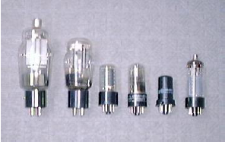
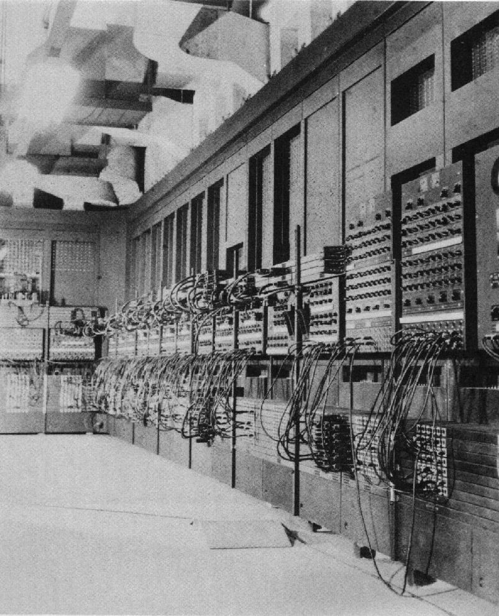
ENIAC

Slide 17
Máy tính Von Neumann
Đó là máy tính IAS:
  Princeton Institute for Advanced Studies
  Được bắt đầu từ 1947, hoàn thành1952
  Do John von Neumann thiết kế
  Được xây dựng theo ý tưởng “chương trình được lưu trữ” (stored-program concept) của Von Neumann/Turing (1945)

Slide 18
Đặc điểm chính của máy tính IAS
Bao gồm các thành phần: đơn vị điều khiển, đơn vị số học và logic (ALU), bộ nhớ chính và các thiết bị vào-ra.
Bộ nhớ chính chứa chương trình và dữ liệu
Bộ nhớ chính được đánh địa chỉ theo từng ngăn nhớ, không phụ thuộc vào nội dung của nó.
ALU thực hiện các phép toán với số nhị phân
Đơn vị điều khiển nhận lệnh từ bộ nhớ, giải mã và thực hiện lệnh một cách tuần tự.
Đơn vị điều khiển điều khiển hoạt động của các thiết bị vào-ra
Trở thành mô hình cơ bản của máy tính

Slide 19
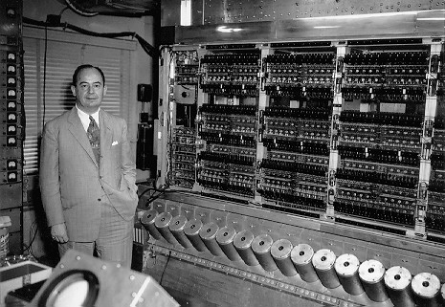
John von Neumann và máy tính IAS

Slide 20
Máy tính dùng transistor
Máy tính PDP-1 của DEC (Digital Equipment Corporation) máy tính mini đầu tiên
IBM 7000
Hàng trăm nghìn phép cộng trong một giây
Các ngôn ngữ lập trình bậc cao ra đời

Slide 21
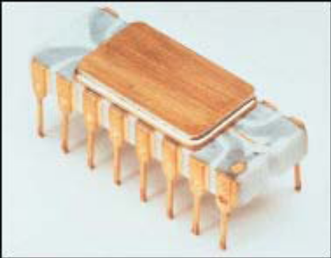
Máy tính dùng vi mạch SSI, MSI và LSI
Vi mạch (Integrated Circuit - IC): nhiều transistor và các phần tử khác được tích hợp trên một chip bán dẫn.
  SSI (Small Scale Integration)
  MSI (Medium Scale Integration)
  LSI (Large Scale Integration)
  VLSI (Very Large Scale Integration) (thế hệ thứ tư)
  ULSI (Ultra Large Scale Integration) (thế hệ thứ năm)
  SoC (System on Chip)
Siêu máy tính xuất hiện: CRAY-1, VAX
Bộ vi xử lý (microprocessor) ra đời
  Bộ vi xử lý đầu tiên Intel 4004 (1971).

Slide 22
Luật Moore
Gordon Moore – người đồng sáng lập Intel
Số transistors trên chip sẽ gấp đôi sau 18 tháng
Giá thành của chip hầu như không thay đổi
Mật độ cao hơn, do vậy đường dẫn ngắn hơn
Kích thước nhỏ hơn dẫn tới độ phức tạp tăng lên
Điện năng tiêu thụ ít hơn
Hệ thống có ít các chip liên kết với nhau, do đó tăng độ tin cậy

Slide 23
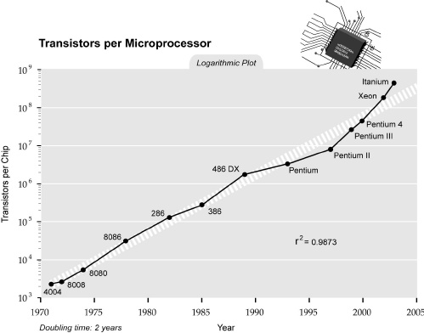
Tăng trưởng transistor trong CPU

Slide 24
Tăng trưởng transistor trong CPU
Năm | Transistors | Bộ xử lý
1971 | 2300 | 4004
1972 | 3500 | 8008
1974 | 6000 | 8080
1978 | 29,000 | 8086
1982 | 134,000 | 80286
1985 | 275,000 | 80386TM
1989 | 1,200,000 | 80486TM DX
1993 | 3,100,000 | Pentium
1998 | 7,500,000 | Pentium II
1999 | 28,000,000 | Pentium III
2000 | 42,000,000 | Pentium IV
2002 | 169,000,000 | Xeon
2003 | 410,000,000 | Itanium

Slide 25
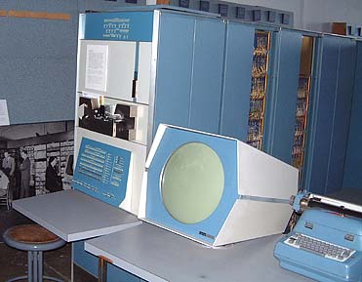
DEC PDP-1

Slide 26
Máy tính dùng vi mạch VLSI/ULSI
Các sản phẩm chính của công nghệ VLSI/ULSI:
Bộ vi xử lý (Microprocessor): CPU được chế tạo trên một chip
Vi mạch điều khiển tổng hợp (Chipset): một hoặc một vài vi mạch thực hiện được nhiều chức năng điều khiển và nối ghép
Bộ nhớ bán dẫn (Semiconductor Memory): ROM, RAM
Các bộ vi điều khiển (Microcontroller): máy tính chuyên dụng được chế tạo trên 1 chip

Slide 27
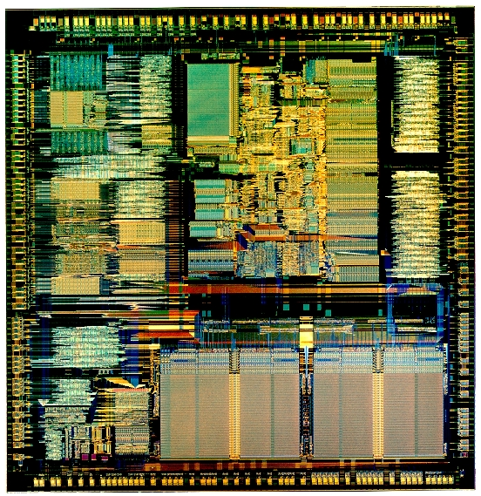
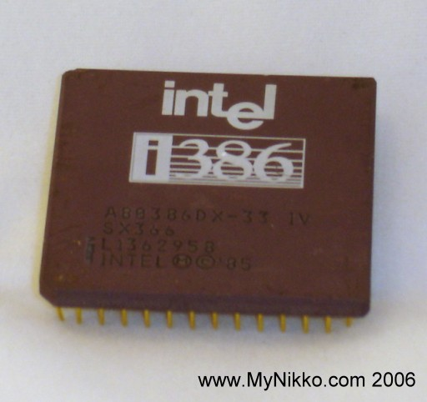
80386 - bộ vi xử lý 32-bit đầu tiên của Intel

Slide 28
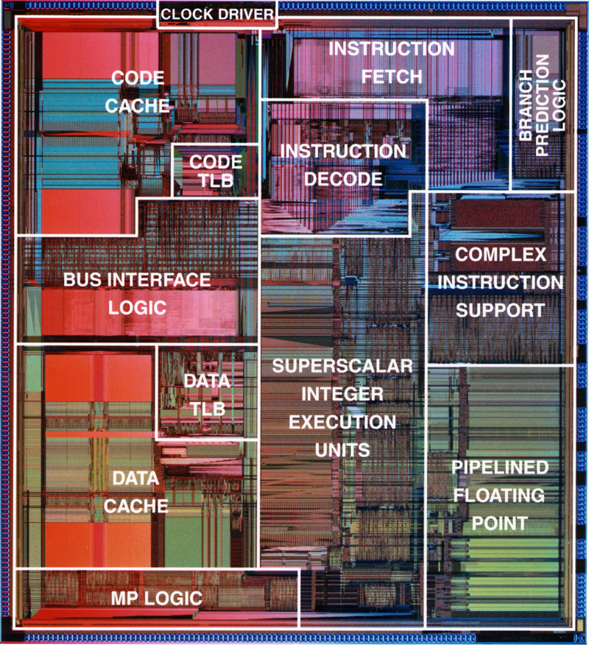
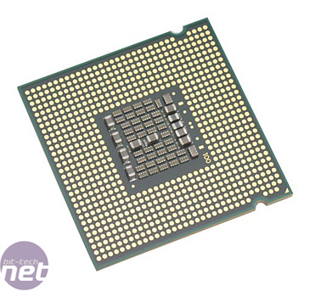
Intel Pentium (32-bit)

Slide 29
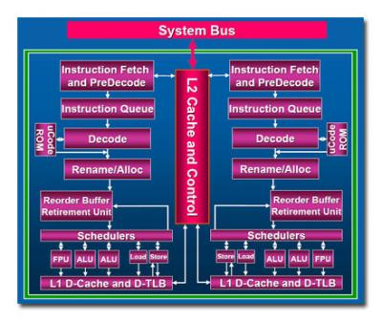
Intel Core 2 Dual

Slide 30
3. Số học máy tính
3.1. Các hệ đếm cơ bản
3.2. Mã hóa và lưu trữ dữ liệu trong máy tính
3.3. Biểu diễn số nguyên
3.4. Các phép toán số học với số hệ nhị phân
3.5. Biểu diễn ký tự

Slide 31
3.1 Các hệ đếm cơ bản
Hệ thập phân (Decimal System)
→ con người sử dụng
Hệ nhị phân (Binary System)
→ máy tính sử dụng
Hệ mười sáu (Hexadecimal System)
→ dùng để viết gọn cho số nhị phân

Slide 32
3.1.1 Hệ thập phân
Cơ số 10
10 chữ số: 0,1,2,3,4,5,6,7,8,9
Dùng n chữ số thập phân có thể biểu diễn
được 10^{n} giá trị khác nhau:
  00...000 = 0
  99...999 = 10^{n} - 1

Slide 33
Dạng tổng quát của số thập phân
Giá trị của A được hiểu như sau:
A = a_{n}a_{n-1}…a₁a₀,a₋₁….a_{-m}
A = a_{n}10^{n}+ a_{n-1}10^{n-1}+…+ a₁10¹+ a₀10⁰+a₋₁10⁻¹+….+a_{-m}10^{-m}
A = ∑ a_{i}10^{i} (i=-m..n)

Slide 34
Ví dụ số thập phân
152.37 = 1*10² + 5*10¹ + 2*10⁰ + 3*10⁻¹ + 7*10⁻²
Các chữ số phần nguyên:
  152:10 = 15 dư 2
  15:10 = 1 dư 5
  1:10 = 0 dư 1
Các chữ số phần lẻ:
  0.37*10 = 3.7 phần nguyên = 3
  0.7*10 = 7.0 phần nguyên = 7

Slide 35
3.1.2 Hệ nhị phân
Cơ số 2
2 chữ số : 0 và 1
chữ số nhị phân gọi là bit (binary digit)
Bit là đơn vị thông tin nhỏ nhất
Dùng n bit có thể biểu diễn được 2^{n} giá trị khác nhau:
  00...000 = 0
  11...111 = 2^{n} - 1

Slide 36
Dạng tổng quát của số nhị phân
Giá trị của A được hiểu như sau:
A = a_{n}a_{n-1}…a₁a₀,a₋₁….a_{-m}
A = a_{n}2^{n}+ a_{n-1}2^{n-1}+…+ a₁2¹+ a₀2⁰+a₋₁2⁻¹+….+a_{-m}2^{-m}
A = ∑ a_{i}2^{i} (i=-m..n)

Slide 37
Ví dụ số nhị phân
Thập phân | Nhị phân
0 | 0000
1 | 0001
2 | 0010
3 | 0011
4 | 0100
5 | 0101
6 | 0110
7 | 0111
8 | 1000
9 | 1001

Slide 38
Ví dụ số nhị phân
110₍₂₎
= 1*2² + 1*2¹ + 0*2⁰
= 6₍₁₀₎
110111₍₂₎
= 1*2⁵ + 1*2⁴ + 0*2³ + 1*2² + 1*2¹ + 1*2⁰
= 55₍₁₀₎

Slide 39
Chuyển đổi số nguyên thập phân sang nhị phân
Phương pháp 1: chia dần cho 2 rồi lấy phần dư
Phương pháp 2: Phân tích thành tổng của các số 2^{i} → nhanh hơn

Slide 40
Phương pháp chia dần cho 2
Ví dụ chuyển đổi 125₍₁₀₎
  125:2 = 62 dư 1
  62:2 = 31 dư 0
  31:2 = 15 dư 1
  15:2 = 7 dư 1
  7:2 = 3 dư 1
  3:2 = 1 dư 1
  1:2 = 0 dư 1
Kết quả 125₍₁₀₎ = 1111101₍₂₎

Slide 41
Phương pháp phân tích thành tổng của các 2^{i}
Ví dụ: chuyển đổi 125₍₁₀₎
  125 = 64 + 32 + 16 + 8 + 4 + 1
  = 2⁶ + 2⁵ + 2⁴ + 2³ + 2² + 2⁰
  Kết quả 125₍₁₀₎ = 1111101₍₂₎
2⁶ | 2⁵ | 2⁴ | 2³ | 2² | 2¹ | 2⁰
64 | 32 | 16 | 8 | 4 | 2 | 1
1 | 1 | 1 | 1 | 1 | 0 | 1

Slide 42
Bài tập
Hãy viết chương trình C++ đổi một số thập phân thành số nhị phân theo 2 phương pháp trên

Slide 43
Chuyển đổi số lẻ thập phân sang nhị phân
Ví dụ 1: chuyển đổi 0.25₍₁₀₎
  0.25 x 2 = 0.5 phần nguyên = 0
  0.5 x 2 = 1.0 phần nguyên = 1
Kết quả: 0.25₍₁₀₎ = .01₍₂₎

Slide 44
3.1.3 Hệ thập lục phân
Cơ số 16
16 chữ số: 0,1,2,3,4,5,6,7,8,9, A,B,C,D,E,F
Dùng để viết gọn cho số nhị phân: cứ một nhóm 4-bit sẽ được thay bằng một chữ số Hexa

Slide 45
Quan hệ giữa số nhị phân và số Hexa
Nhị phân | Hexa
0000 | 0
0001 | 1
0010 | 2
0011 | 3
0100 | 4
0101 | 5
0110 | 6
0111 | 7
1000 | 8
1001 | 9
1010 | A
1011 | B
1100 | C
1101 | D
1110 | E
1111 | F
Ví dụ chuyển đổi số nhị phân sang số Hexa:
1010 0011₍₂₎ = A3₍₁₆₎
0000 0000₍₂₎ = 00₍₁₆₎
1010 1101 1011 1000₍₂₎ = ADB8₍₁₆₎
1111 1111 1111 1111₍₂₎ = FFFF₍₁₆₎

Slide 46
Bài tập
Hãy viết chương trình C++ đổi một số nhị phân thành số hexa
Hãy viết chương trình C++ đổi một số thập phân thành số hexa

Slide 47
3.2. Mã hóa và lưu trữ dữ liệu trong máy tính
Nguyên tắc chung về mã hóa dữ liệu
  Mọi dữ liệu đưa vào máy tính đều phải được mã hóa thành số nhị phân
  Các loại dữ liệu
    Dữ liệu nhân tạo: do con người qui ước
    Dữ liệu tự nhiên: tồn tại khách quan với con người

Slide 48
Mã hoá dữ liệu nhân tạo
Mã hóa theo các chuẩn qui ước
Dữ liệu số:
  Số nguyên: mã hóa theo một số chuẩn
  Số thực: mã hóa bằng số dấu phẩy động
Dữ liệu ký tự: mã hóa theo bộ mã ký tự

Slide 49
Độ dài từ dữ liệu
Độ dài từ dữ liệu là số bit được sử dụng để mã hóa loại dữ liệu tương ứng
Thường là bội của 8-bit
VD: 8, 16, 32, 64 bit

Slide 50
Thứ tự lưu trữ các byte trong bộ nhớ chính
Bộ nhớ chính thường tổ chức theo byte
Hai cách lưu trữ dữ liệu nhiều byte:
  Đầu nhỏ (Little-endian): Byte có ý nghĩa thấp được lưu trữ ở ngăn nhớ có địa chỉ nhỏ, byte có ý nghĩa cao được lưu trữ ở ngăn nhớ có địa chỉ lớn.
  Đầu to (Big-endian): Byte có ý nghĩa cao được lưu trữ ở ngăn nhớ có địa chỉ nhỏ, byte có ý nghĩa thấp được lưu trữ ở ngăn nhớ có địa chỉ lớn.
Ví dụ: Intel 80x86 và các Pentium: đầu nhỏ, Motorola 680x0, SunSPARC: đầu to

Slide 51
Ví dụ lưu trữ 32 bit
0001 1010 0010 1011 0011 1100 0100 1101
1A | 2B | 3C | 4D
4D
3C
2B
1A
1A
2B
3C
4D
300
301
302
303
300
301
302
303
Đầu nhỏ
Đầu to

Slide 52
3.3. Biểu diễn số nguyên
Số nguyên không dấu (Unsigned Integer)
Số nguyên có dấu (Signed Integer)

Slide 53
3.3.1 Biểu diễn số nguyên không dấu
Nguyên tắc tổng quát: Dùng n bit biểu diễn số nguyên không dấu A:
a_{n-1}a_{n-2}…a₁a₀
Giá trị của A được tính như sau:
A = a_{n-1}2^{n-1}+ a_{n-2}2^{n-2}+…+ a₁2¹+ a₀2⁰
A = ∑ a_{i}2^{i} (i=0..n-1)
Dải biểu diễn của A: từ 0 đến 2^{n} – 1

Slide 54
Các ví dụ
Ví dụ 1. Biểu diễn các số nguyên không dấu sau đây bằng 8-bit:
A = 42 ; B = 131
Giải:
A = 42 = 32 + 8 + 2 = 2⁵ + 2³ + 2¹
42 = 0010 1010
B = 131 = 128 + 2 + 1 = 2⁷ + 2¹ + 2⁰
131= 1000 0011

Slide 55
Các ví dụ (tiếp)
Ví dụ 2. Cho các số nguyên không dấu M, N được biểu diễn bằng 8-bit như sau:
M = 0001 0010
N = 1011 1001
Xác định giá trị của chúng ?
Giải:
M = 0001 0010 = 2⁴ + 2¹ = 16 +2 = 18
N = 1011 1001 = 2⁷ + 2⁵ + 2⁴ + 2³ + 2⁰
= 128 + 32 + 16 + 8 + 1 = 185

Slide 56
Với n = 8 bit
Biểu diễn được các giá trị từ 0 đến 255
0000 0000 = 0
0000 0001 = 1
0000 0010 = 2
0000 0011 = 3
...
1111 1111 = 255

Slide 57
Với n = 16 bit, 32 bit, 64 bit
n= 16 bit: dải biểu diễn từ 0 đến 65535 (2¹⁶ – 1)
0000 0000 0000 0000 = 0
...
0000 0000 1111 1111 = 255
0000 0001 0000 0000 = 256
...
1111 1111 1111 1111 = 65535
n= 32 bit: dải biểu diễn từ 0 đến 2³² - 1
n= 64 bit: dải biểu diễn từ 0 đến 2⁶⁴ - 1

Slide 58
3.3.2 Biểu diễn số nguyên có dấu
a. Số bù một và Số bù hai
Định nghĩa: Cho một số nhị phân A được biểu diễn bằng n bit, ta có:
  Số bù một của A = (2^{n}-1) – A
  Số bù hai của A = 2^{n} – A
Số bù hai của A = (Số bù một của A) +1

Slide 59
Số bù một và Số bù hai (tiếp)
Ví dụ: với n = 8 bit, cho A = 0010 0110
Số bù một của A được tính như sau:
1111 1111 (2⁸-1)
- 0010 0110 (A)
1101 1001
→ đảo các bit của A
Số bù hai của A được tính như sau:
1 0000 0000 (2⁸)
- 0010 0110 (A)
1101 1010
→ thực hiện khó khăn

Slide 60
Quy tắc tìm Số bù một và Số bù hai
Số bù một của A = đảo giá trị các bit của A
(Số bù hai của A) = (Số bù một của A) + 1
Ví dụ:
  Cho A = 0010 0101
  Số bù một = 1101 1010
      + 1
  Số bù hai = 1101 1011
Nhận xét:
A = 0010 0101
Số bù hai = + 1101 1011
1 0000 0000 = 0
(bỏ qua bit nhớ ra ngoài)
→ Số bù hai của A = -A

Slide 61
Biểu diễn số nguyên có dấu bằng mã bù hai
Nguyên tắc tổng quát: Dùng n bit biểu diễn số nguyên có dấu A:
a_{n-1}a_{n-2}…a₁a₀
Với A là số dương: bit a_{n-1} = 0, các bit còn lại biểu diễn độ lớn như số không dấu
Với A là số âm: được biểu diễn bằng số bù hai của số dương tương ứng, vì vậy bit a_{n-1} = 1

Slide 62
Biểu diễn số dương
Dạng tổng quát của số dương A:
0a_{n-2}…a₁a₀
Giá trị của số dương A được tính như sau:
A = a_{n-2}2^{n-2}+ a_{n-3}2^{n-3}+…+ a₁2¹+ a₀2⁰
A = ∑ a_{i}2^{i} (i=0..n-2)
Dải biểu diễn của A: từ 0 đến 2^{n-1} – 1

Slide 63
Biểu diễn số âm
Dạng tổng quát của số âm A:
1a_{n-2}…a₁a₀
Giá trị của số âm A được tính như sau:
A = -2^{n-1} + ∑ a_{i}2^{i} (i=0..n-2)
Dải biểu diễn cho số âm: từ -1 đến -2^{n-1}

Slide 64
Các ví dụ
Ví dụ 1. Biểu diễn các số nguyên có dấu sau đây bằng 8-bit:
A = +58 ; B = -80
Giải:
A = +58 = 0011 1010
B = -80
Ta có: + 80 = 0101 0000
Số bù một = 1010 1111
+ 1
Số bù hai = 1011 0000
Vậy: B = -80 = 1011 0000

Slide 65
Các ví dụ
Ví dụ 2. Hãy xác định giá trị của các số nguyên có dấu được biểu diễn dưới đây:
  P = 0110 0010
  Q = 1101 1011
Giải:
  P = 0110 0010 = 64+32+2 = +98
  Q = 1101 1011 = -128+64+16+8+2+1 = -37

Slide 66
Với n = 8 bit
Biểu diễn được các giá trị từ -128 đến +127
0000 0000 = 0
0000 0001 = +1
0000 0010 = +2
0000 0011 = +3
...
0111 1111 = +127
1000 0000 = - 128
1000 0001 = - 127
...
1111 1110 = -2
1111 1111 = -1

Slide 67
Với n = 16 bit, 32 bit, 64 bit
Với n=16bit: biểu diễn từ -32768 đến +32767
0000 0000 0000 0000 = 0
0000 0000 0000 0001 = +1
...
0111 1111 1111 1111 = +32767
1000 0000 0000 0000 = -32768
...
1111 1111 1111 1111 = -1
Với n=32bit: biểu diễn từ -2³¹ đến 2³¹-1
Với n=64bit: biểu diễn từ -2⁶³ đến 2⁶³-1

Slide 68
3.3.3 Biểu diễn số nguyên theo mã BCD
Binary Coded Decimal Code
Dùng 4 bit để mã hóa cho các chữ số thập phân từ 0 đến 9:
0 → 0000 5 → 0101
1 → 0001 6 → 0110
2 → 0010 7 → 0111
3 → 0011 8 → 1000
4 → 0100 9 → 1001
còn 6 tổ hợp không sử dụng:
1010, 1011, 1100, 1101, 1110, 1111

Slide 69
Ví dụ số BCD
35 → 0011 0101_{BCD}
61 → 0110 0001_{BCD}
1087 → 0001 0000 1000 0111_{BCD}
9640 → 1001 0110 0100 0000_{BCD}

Slide 70
Các kiểu lưu trữ số BCD
BCD không gói (Unpacked BCD): Mỗi số BCD 4-bit được lưu trữ trong 4-bit thấp của mỗi byte.
  Ví dụ: Số 35 được lưu trữ như sau:
BCD gói (Packed BCD): Hai số BCD được lưu trữ trong 1 byte.
  Ví dụ: Số 35 được lưu trữ như sau:
 | 0011 |  | 0101
0011 | 0101

Slide 71
Bài tập
Hãy viết chương trình C++ đổi số một số thập phân thành số packed BCD

Slide 72
Các phép toán số học với hệ nhị phân
Phép cộng: tương tự như với các số hệ thập phân
0 + 0 = 0
0 + 1 = 1
1 + 0 = 1
1 + 1 = 0 nhớ 1
Ví dụ 0010
+ 1011
= 1101

Slide 73
Các phép toán số học với hệ nhị phân
Phép trừ tương tự như hệ thập phân
Ví dụ: 1111
- 1011
= 0100
Phép nhân tương tự như hệ thập phân
0 x 0 = 0 1001
0 x 1 = 0 x 1101
1 x 0 = 0 1001
1 x 1 = 1 0000
1001
1001
= 1110101

Slide 74
3.5 Biểu diễn ký tự
Bộ mã ASCII (American Standard Code for Information Interchange)
Bộ mã Unicode

Slide 75
Bộ mã ASCII
Do ANSI (American National Standard Institute) thiết kế
Bộ mã 8-bit → có thể mã hóa được 2⁸
ký tự, có mã từ: 00₁₆ ÷ FF₁₆ , trong đó:
  128 ký tự chuẩn có mã từ 00₁₆ ÷ 7F₁₆
  128 ký tự mở rộng có mã từ 80₁₆ ÷ FF₁₆

Slide 76
Các ký tự chuẩn
Các ký tự hiển thị chuẩn:
  Các chữ cái Latin
  Các chữ số thập phân
  các dấu câu: . , : ; ...
  các dấu phép toán: + - * / % ...
  một số ký hiệu thông dụng: &, $,@, #
  dấu cách
Các mã điều khiển
  Các mã điều khiển định dạng văn bản
  Các mã điều khiển truyền số liệu
  Các mã điều khiển phân tách thông tin
  Các mã điều khiển khác

Slide 77
Các ký tự hiển thị chuẩn
26 chữ cái hoa ‘A’ đến ‘ Z’ có mã từ 41₍₁₆₎ đến 5A₍₁₆₎ (65 đến 90):
  'A‘ → 0100 0001 = 41₍₁₆₎
  'B' → 0100 0010 = 42₍₁₆₎
  'C' → 0100 0011 = 43₍₁₆₎
  . . .
  'Z' → 0101 1010 = 5A₍₁₆₎
26 chữ cái thường ‘a’ đến ‘z’ có mã từ 61₍₁₆₎ đến 7A₍₁₆₎ (97 đến 122):
  'a' → 0110 0001 = 61₍₁₆₎
  'b' → 0110 0010 = 62₍₁₆₎
  'c' → 0110 0011 = 63₍₁₆₎
  . . .
  'z' → 0111 1010 = 7A₍₁₆₎

Slide 78
Các ký tự hiển thị chuẩn
10 chữ số thập phân từ ‘0’ đến ‘9’ có mã từ 30₍₁₆₎ đến 39₍₁₆₎ (48 đến 57):
  '0' → 0011 0000 = 30₍₁₆₎
  '1' → 0011 0001 = 31₍₁₆₎
  ‘2' → 0011 0010 = 32₍₁₆₎
  . . .
  '9' → 0011 1001 = 39₍₁₆₎

Slide 79
Bài tập
Hãy viết chương trình C++ đổi chữ thành chữ hoa
Hãy viết chương trình C++ đổi chữ thành chữ thường
Hãy viết chương trình C++ đổi thành chữ mà in hoa các ký tự đầu của mỗi từ

Slide 80
Các ký tự mở rộng
Các ký tự mở rộng được định nghĩa bởi:
  nhà chế tạo máy tính
  người phát triển phần mềm.
Ví dụ:
  Bộ mã ký tự mở rộng của IBM → IBM-PC.
  Bộ mã ký tự mở rộng của Apple → Macintosh.
  Bộ mã tiếng Việt TCVN3.

Slide 81
Bộ mã hợp nhất: Unicode
Do các hãng máy tính hàng đầu thiết kế
Bộ mã 16-bit
Bộ mã đa ngôn ngữ
Có hỗ trợ các ký tự tiếng Việt

Slide 82
Câu hỏi và bài tập
1. Phần cứng là gì? Phần mềm là gì?
2. Thế nào là mã BCD đóng gói, mã BCD không đóng gói
3. Đổi các số sau ở hệ thập phân sang hệ nhị phân và thập lục phân: 252, 65534, 16632
4. Đổi các số sau sang hệ nhị phân và hệ thập phân: 001FH, 2FE0H, 0FFFH
5. Biểu diển số nguyên sau sang hệ nhị phân bằng 8 bit: -24, +78, -892
6. Cho các số nguyên không dấu được biểu diễn bằng 8-bit như sau:
A = 0101 0010 B = 1001 1001 Xác định giá trị của chúng ?
7. Bộ mã 8 bit, 16 bit, 32 bit, 64 bit có thể mã hóa được bao nhiêu ký tự?
8. Cho biết mã ký tự A, D, F trong bảng ASCII

